Slide 1
О рассмотрении предложений рабочей группы по разработке локальных нормативных актов Комитета по борьбе с ВИЧ/СПИД, туберкулезом и малярией при КСОЗ
Член Комитета, руководитель рабочей группы
Исмаилова Б.А.

Slide 2
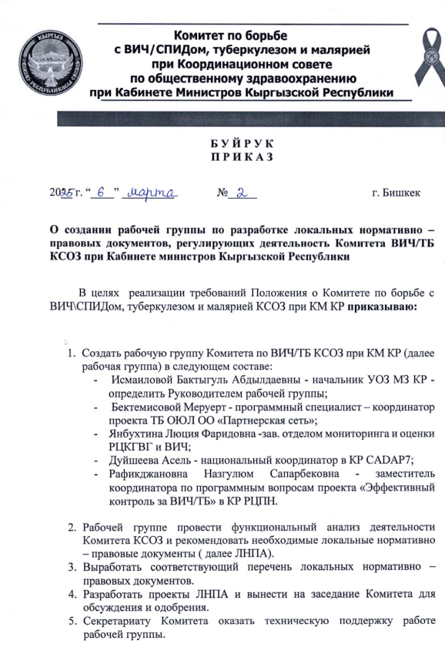
О рабочей группе
Приказом Комитета была создана рабочая группа в составе 5 человек
Перед рабочей группой поставлена 3 задачи:
- провести функциональный анализ;
-определить перечень разрабатываемых НПА;
- разработать НПА

Slide 3
Задачи
Для проведения функционального анализа документов, регулирующих деятельность Комитета необходимо было:
- изучить рекомендации Глобального Фонда,
- изучить примеры других стран региона, ранее разработанные, но не принятые Комитетом локальные нормативные материалы,
- разработать анкету/вопросник
- провести опрос членов Комитета, заинтересованных сторон по рекомендациям, которые должны войти в локальные нормативные документы.

Slide 4
Предварительный перечень локальных НПА
1. Внутренняя политика и процедуры комитета, включая разделы об ответственности, правах, квалификационных или иных требований к членам/альтернатам Комитета в зависимости от представленного сектора, руководство для осуществления мониторинговых/надзорных визитов
2. Операционный справочник Странового Координационного Комитета по взаимодействию с Глобальным Фондом по борьбе со СПИДом, туберкулезом и малярией при Координационном совете по общественному здравоохранению при Кабинете Министров Кыргызской Республики
3. Руководство по осуществлению контроля за расходованием средств грантов международных и донорских организаций, осуществлением программ и результатами их внедрения
4. Кодекс Этики
5. Руководство по политике управления конфликтами интересов, Положение о Комиссии по вопросам этики
Notes:
В операционном справочнике отражается:
Принципы работы СКК
Основные функции СКК
Квалификационные требования к СКК
Показатели эффективности деятельности СКК
Внутренние правила и процедуры включает
ОРГАНИЗАЦИОННАЯ СТРУКТУРА КОМИТЕТА КСОЗ,

Slide 5
Предложение
Учитывая занятость членов рабочей группы по основной работе предлагаем:
- рассмотреть вопрос о найме экспертов
-расширить состав рабочей группы, состоящая из подгрупп в соответствии с количеством разрабатываемых НПА
-и отдельно рассмотреть подгруппу для опроса членов Комитета для включения их предложений в НПА

